Slide 1

CDS MAGISTRALE IN COMPUTATIONAL COGNITIVE SCIENCE
Brain Imaging – Methods and Applications
Modulo: Elettroencefalografia (EEG)
Lezione 1
Che cos'è l'EEG?
Storia e basi fisiche
Pierpaolo Croce
A.A. 2026-2027

Slide 2
MAPPA DEL CORSO
Brain Imaging – EEG: 10 lezioni, 20 ore
Che cos'è l'EEG? Storia e basi fisiche
Analisi spettrale e tempo-frequenza
1
6
Basi cellulari dell'EEG
Potenziali evento-correlati (ERP)
2
7
Dai neuroni allo scalpo: dipoli, conduzione, ritmi
Analisi spaziale e microstati EEG
3
8
Registrazione: elettrodi, 10-20, montaggi, campionamento, artefatti
Source imaging e connettività
4
9
Preprocessing e ICA
Decoding (MVPA) e applicazioni
5
10
fisiologia (1–3) → misura (4–5) → analisi (6–10)
Brain Imaging · EEG · Lezione 1 · Storia e natura dell'EEG
2
Notes:
Presentare la logica del corso: dalla fisiologia (1-3) alla misura (4-5) all'analisi (6-10).

Slide 3
OGGI
Obiettivi di apprendimento
Collocare l'EEG tra i metodi di brain imaging (cosa vede, cosa non vede).
1
Conoscere le tappe storiche, dalle rane di Galvani al decoding moderno.
2
Spiegare che cosa misura l'EEG: differenze di potenziale generate da correnti postsinaptiche sincrone.
3
Capire i tre requisiti per un segnale visibile dallo scalpo e l'effetto della conduzione di volume.
4
Avere un'anteprima delle famiglie di analisi del corso.
5
Brain Imaging · EEG · Lezione 1 · Storia e natura dell'EEG
3

Slide 4
MOTIVAZIONE
Perché ascoltare l'elettricità del cervello?
86 × 10⁹
≈10¹⁴
≈20 %
1 ms
neuroni nel cervello umano
sinapsi
dell'energia corporea a riposo
(2 % della massa)
scala temporale degli eventi
neurali: l'EEG la segue
I neuroni comunicano con segnali elettrici e chimici. L'EEG è l'unico strumento diffuso, non invasivo, economico e portatile che registra questa attività direttamente, con precisione al millisecondo.
Metafora L'EEG è come un insieme di microfoni fuori da uno stadio: non senti le singole conversazioni, ma senti benissimo quando migliaia di tifosi cantano insieme.
Brain Imaging · EEG · Lezione 1 · Storia e natura dell'EEG
4
Notes:
Numeri: Azevedo et al. 2009 (86 miliardi di neuroni); Raichle & Gusnard 2002 (≈20% dell'energia a riposo).

Slide 5
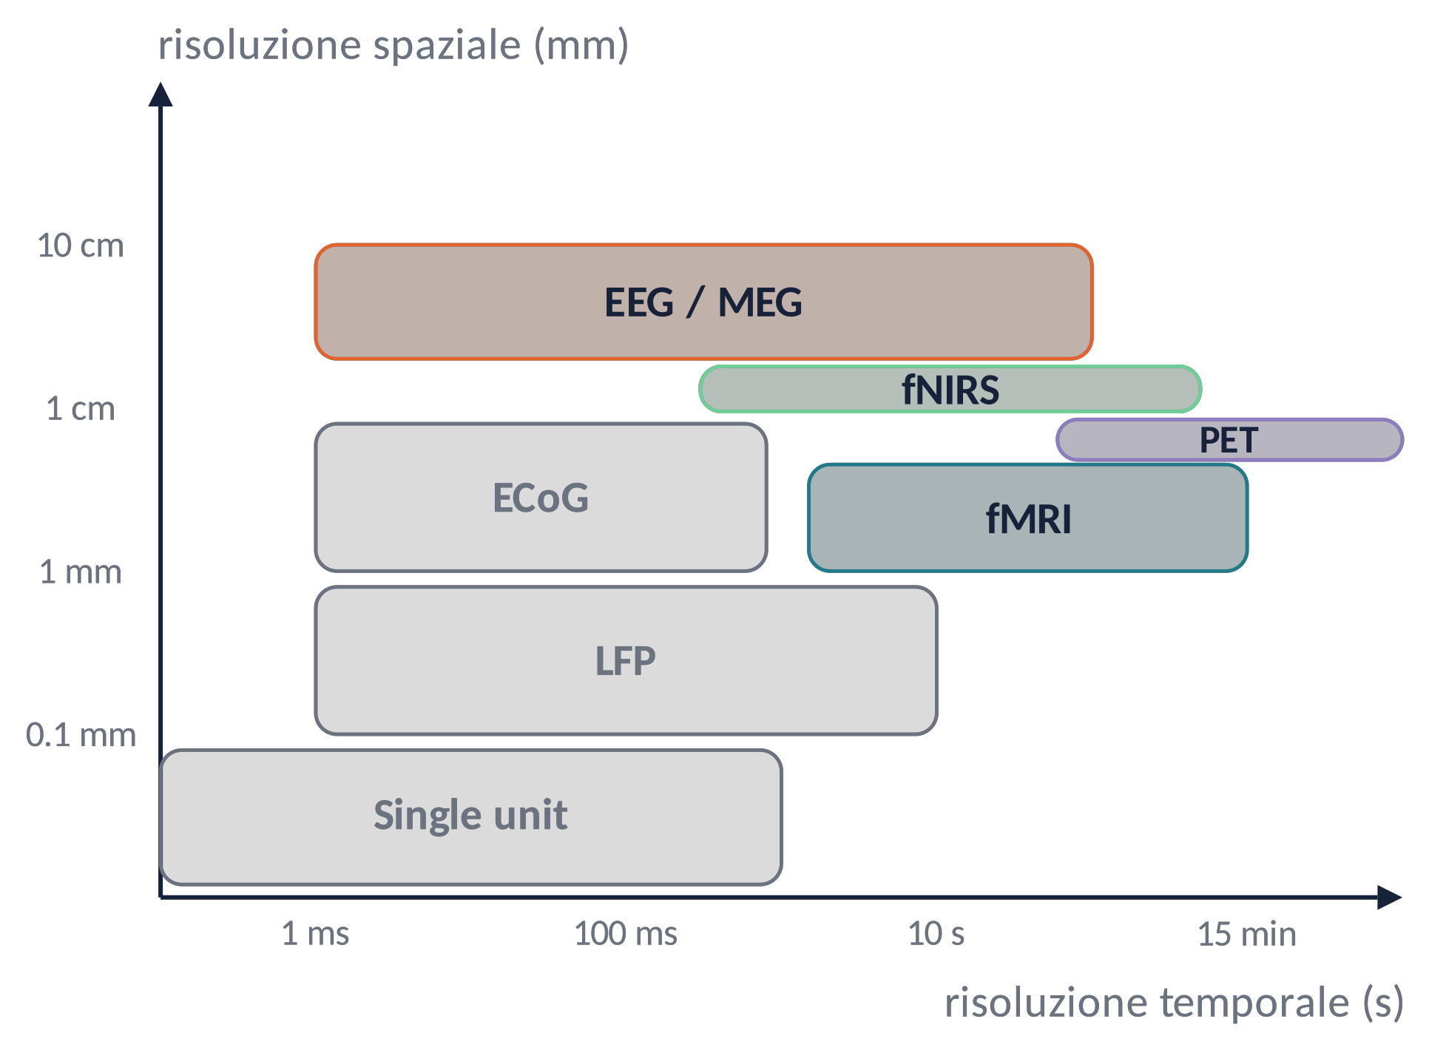
IL PAESAGGIO DEL BRAIN IMAGING
Dove si colloca l'EEG? Risoluzione spaziale e temporale
EEG/MEG: millisecondi, ma centimetri di sfocatura spaziale.
fMRI: millimetri, ma secondi (risposta vascolare lenta).
I metodi invasivi (ECoG, LFP, singole unità) sono precisi e veloci, ma richiedono chirurgia.
Nessun metodo vede tutto → imaging multimodale (EEG-fMRI, EEG-TMS).
Brain Imaging · EEG · Lezione 1 · Storia e natura dell'EEG
5
Notes:
Schema da Sejnowski, Churchland & Movshon (2014). EEG/MEG: risoluzione al ms ma sfocatura spaziale di cm.

Slide 6
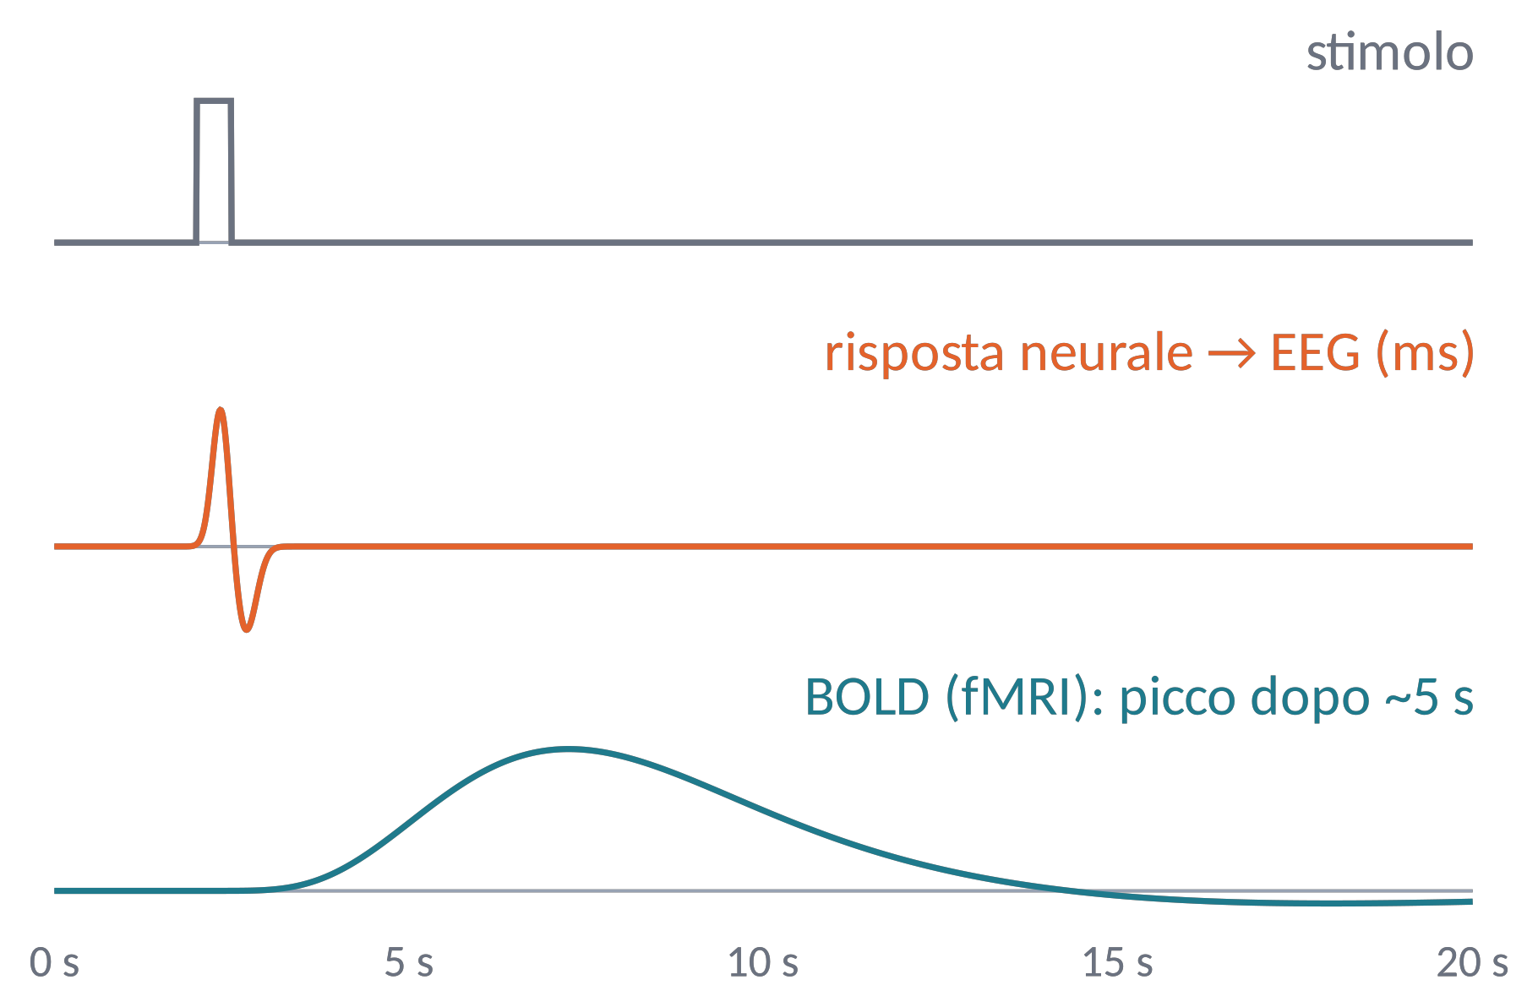
IL PAESAGGIO DEL BRAIN IMAGING (2)
Segnali diretti (elettrici) vs indiretti (emodinamici)
L'EEG registra il campo elettrico delle correnti neuronali: nessun ritardo.
fMRI (BOLD) e fNIRS misurano l'ossigenazione del sangue, che segue l'attività attraverso l'accoppiamento neurovascolare: una risposta lenta con picco ≈5 s dopo.
Due eventi a 200 ms di distanza: distinti nell'EEG, fusi nel BOLD.
Metafora L'EEG sente il tuono mentre avviene; la fMRI vede le pozzanghere che si formano dopo.
Brain Imaging · EEG · Lezione 1 · Storia e natura dell'EEG
6
Notes:
Il BOLD segue l'attività neurale attraverso l'accoppiamento neurovascolare; la HRF canonica ha il picco a ≈5-6 s (doppia gamma SPM).

Slide 7
01
Breve storia dell'EEG
7

Slide 8
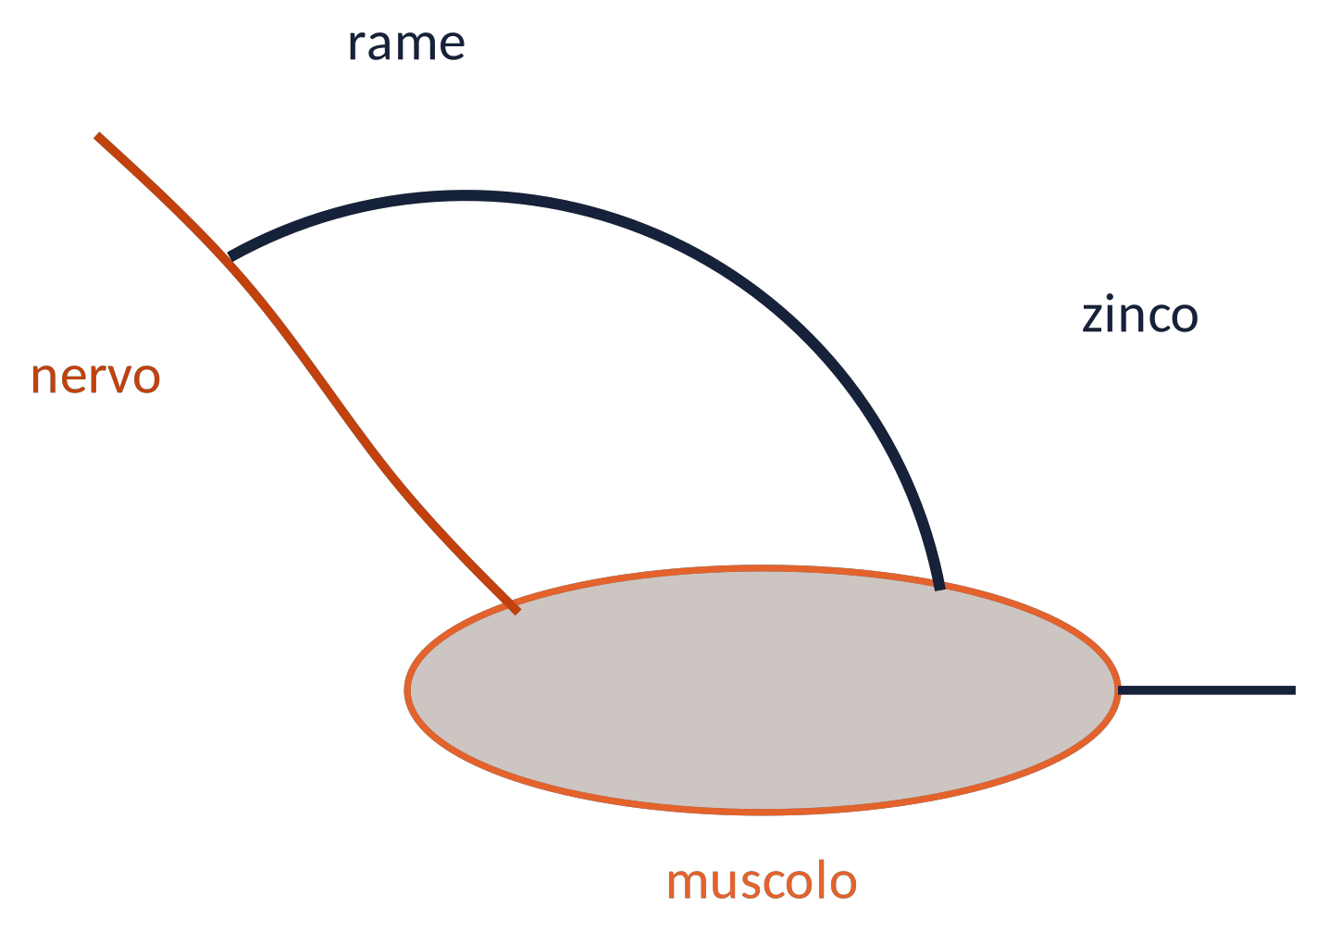
STORIA (1)
Luigi Galvani e l'«elettricità animale» (1791)
Bologna, anni '80 del '700: toccando nervo e muscolo di una rana con un arco di due metalli diversi, la zampa si contrae.
Interpretazione di Galvani: i tessuti producono una propria elettricità, l'elettricità animale.
Alessandro Volta non era d'accordo: la corrente veniva dai due metalli → inventò la pila (1800).
Entrambi avevano in parte ragione: nervi e muscoli sono eccitabili elettricamente e generano correnti. Galvani fondò l'elettrofisiologia.
Brain Imaging · EEG · Lezione 1 · Storia e natura dell'EEG
8
Notes:
Galvani, De viribus electricitatis in motu musculari commentarius (Bologna, 1791). La disputa con Volta portò alla pila (1800).

Slide 9
STORIA (2)
Dal nervo al cervello (1840–1913)
anni 1840 – E. du Bois-Reymond: l'impulso nervoso è una "corrente d'azione" elettrica.
1
1850 – H. von Helmholtz: la velocità di conduzione nervosa è finita, ~25–40 m/s nella rana (non istantanea!).
2
1870 – G. Fritsch & E. Hitzig: stimolando elettricamente la corteccia del cane si ottengono movimenti → la corteccia è eccitabile elettricamente.
3
1875 – R. Caton: registra correnti spontanee dalla corteccia esposta di conigli e scimmie con un galvanometro.
4
1890 – A. Beck: la stimolazione sensoriale sopprime le oscillazioni cerebrali. 1913 – V. Pravdich-Neminsky: primo "elettrocerebrogramma" del cane.
5
Brain Imaging · EEG · Lezione 1 · Storia e natura dell'EEG
9
Notes:
Caton R. (1875) The electric currents of the brain. BMJ 2:278. Beck A. (1890). Pravdich-Neminsky V.V. (1913).

Slide 10
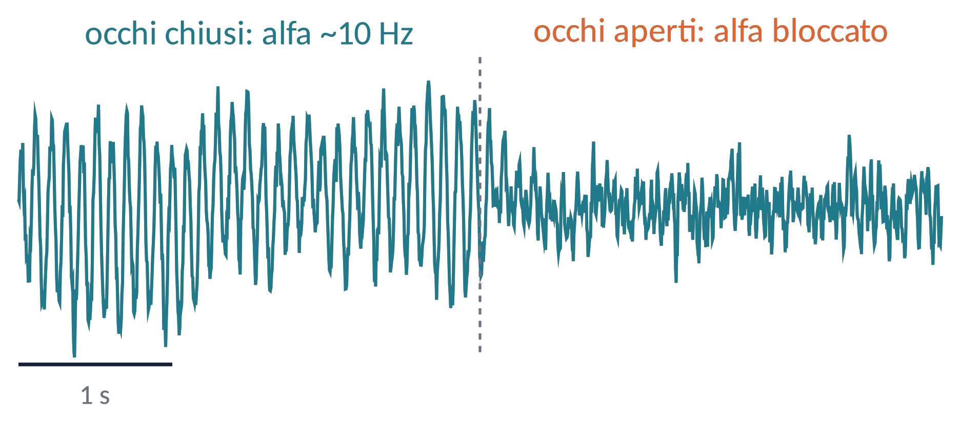
STORIA (3)
Hans Berger e il primo EEG umano (1924)
Jena, 6 luglio 1924: lo psichiatra Hans Berger registra il primo EEG umano (un paziente con una breccia cranica).
Aspettò 5 anni prima di pubblicare (1929): "Über das Elektrenkephalogramm des Menschen".
Descrisse il ritmo alfa (≈10 Hz, occhi chiusi), il ritmo beta e il blocco dell'alfa all'apertura degli occhi ("effetto Berger").
Brain Imaging · EEG · Lezione 1 · Storia e natura dell'EEG
10
Notes:
Berger H. (1929) Über das Elektrenkephalogramm des Menschen. Arch Psychiatr Nervenkr 87:527–570. 14 rapporti fino al 1938.

Slide 11
STORIA (4)
Dalla curiosità alla clinica al calcolo
1934
Adrian & Matthews confermano il "ritmo di Berger"
1964–65
CNV (Walter) e P300 (Sutton); algoritmo FFT (Cooley & Tukey)
1935
punta-onda a 3 Hz nell'epilessia di assenza (Gibbs, Davis, Lennox)
1987
microstati EEG (Lehmann)
1937
stadi EEG del sonno (Loomis et al.)
1996
ICA per l'EEG (Makeig, Bell, Jung, Sejnowski)
1954
media dei segnali → potenziali evocati (Dawson)
2000s
interfacce cervello-computer, toolbox aperti (EEGLAB, FieldTrip, MNE)
1958
il sistema internazionale 10-20 (Jasper)
2010s–
machine learning, decoding, deep learning
Brain Imaging · EEG · Lezione 1 · Storia e natura dell'EEG
11
Notes:
Adrian & Matthews 1934 Brain; Gibbs, Davis & Lennox 1935; Loomis et al. 1937; Jasper 1958; Dawson 1954; Walter et al. 1964; Sutton et al. 1965; Cooley & Tukey 1965; Lehmann et al. 1987; Makeig et al. 1996; Wolpaw et al. 2002; Delorme & Makeig 2004.

Slide 12
02
Ma che cos'è davvero l'EEG?
12

Slide 13
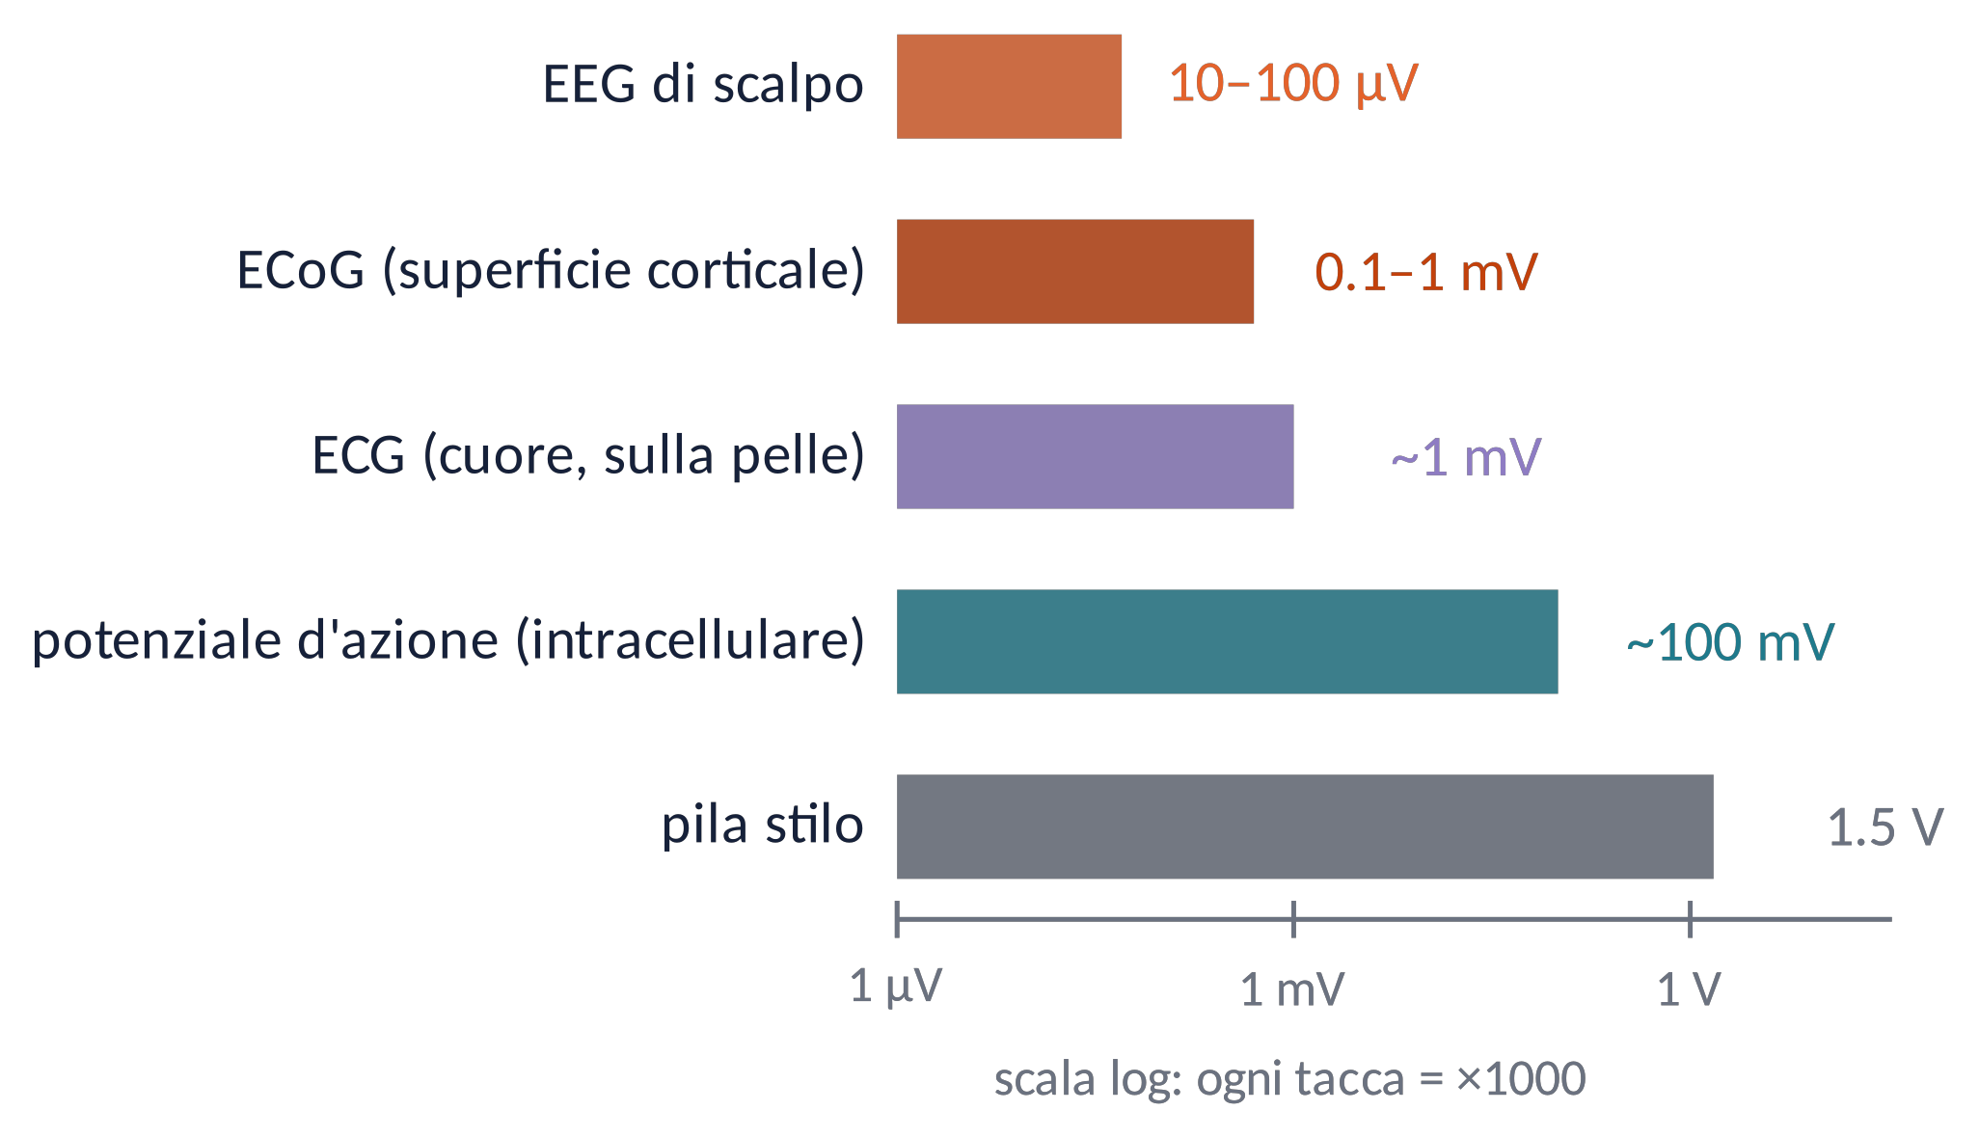
DEFINIZIONE
EEG: una tensione minuscola registrata sullo scalpo
L'elettroencefalogramma è l'andamento nel tempo della differenza di potenziale tra elettrodi sullo scalpo, generata soprattutto dalla somma delle correnti postsinaptiche di milioni di neuroni piramidali corticali attivi in sincronia.
EEG di scalpo: 10–100 µV, cioè 1000× più piccolo dell'ECG misurato sulla stessa pelle.
Frequenze di interesse: ≈0.5–100 Hz.
⇒ amplificatori ad alto guadagno, bassa impedenza degli elettrodi, controllo accurato degli artefatti.
Brain Imaging · EEG · Lezione 1 · Storia e natura dell'EEG
13
Notes:
Sottolineare la scala dei microvolt: 1000× più piccola dell'ECG. Da qui l'importanza di amplificatori, impedenza e artefatti (Lezione 4).

Slide 14
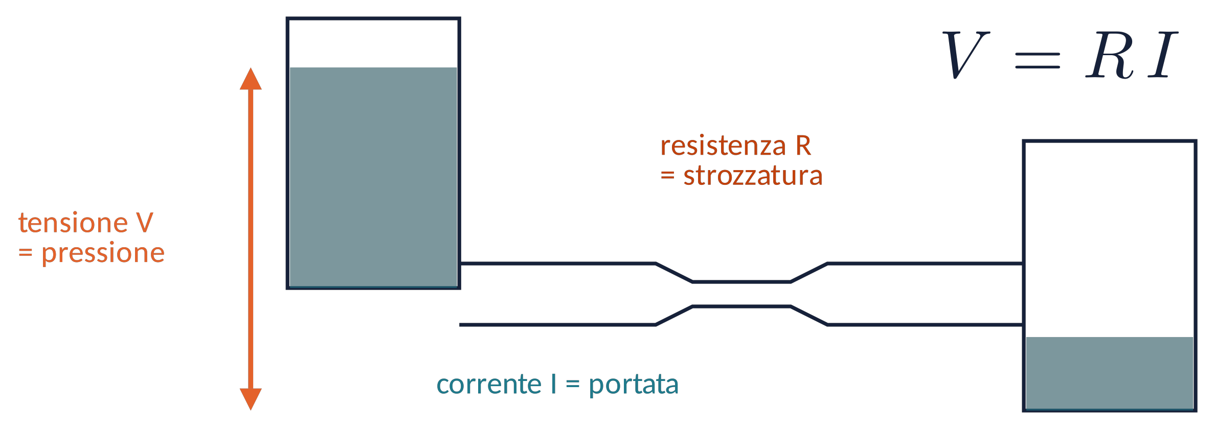
CONCETTI DI BASE
Tensione, corrente, resistenza: un'analogia idraulica
Tensione V (volt)
la "pressione" che spinge le cariche tra due punti: sempre una differenza (misura relativa)
Corrente I (ampere)
la quantità di carica (ioni, nel cervello!) che scorre nell'unità di tempo
Resistenza R (ohm)
quanto un mezzo si oppone al flusso: tessuto, cranio, pelle, gel
Brain Imaging · EEG · Lezione 1 · Storia e natura dell'EEG
14
Notes:
L'analogia idraulica aiuta chi non ha basi di fisica. Legge di Ohm V = R I.

Slide 15
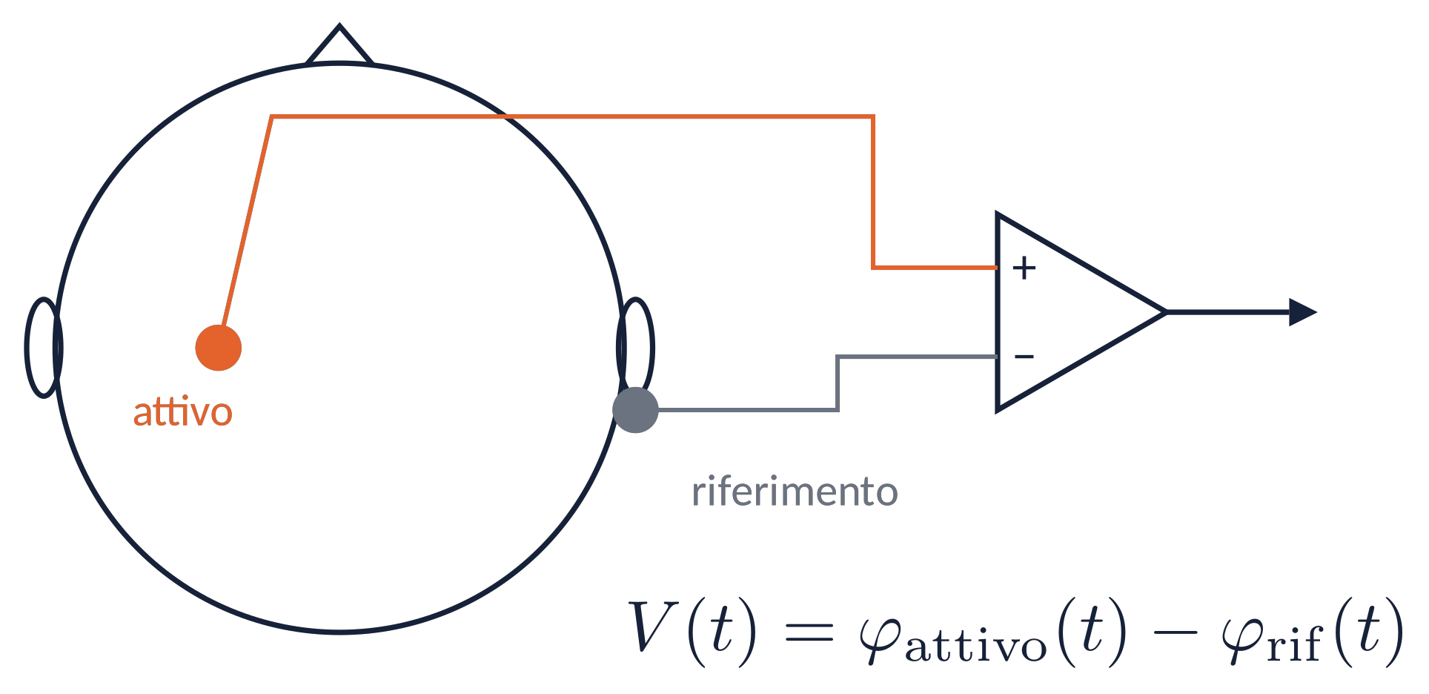
CHE COSA MISURA L'EEG (1)
Ogni canale EEG è una differenza di potenziale
Un voltmetro ha bisogno di due punti: l'amplificatore EEG misura attivo meno riferimento.
Non esiste un punto del corpo elettricamente "silenzioso": il riferimento non è mai zero.
Cambiare il riferimento cambia le tracce (ma non la fisica sottostante).
Metafora Misurare l'altitudine: una montagna è "3000 m" solo rispetto al livello del mare. Cambi il riferimento e cambiano tutti i numeri.
Brain Imaging · EEG · Lezione 1 · Storia e natura dell'EEG
15
Notes:
Non esiste un potenziale 'assoluto': la scelta del riferimento cambia le forme d'onda (Lezione 4: montaggi e ri-referenziazione).

Slide 16
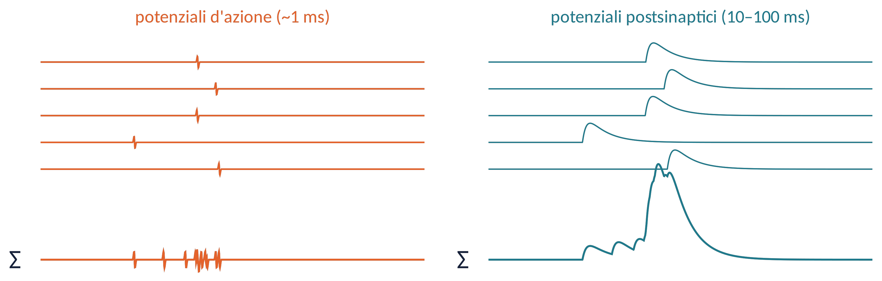
CHE COSA MISURA L'EEG (2)
Spike o potenziali sinaptici?
Potenziali d'azione: ≈1 ms, bifasici. Se non perfettamente sincroni non si sovrappongono nel tempo e si cancellano in gran parte.
Potenziali postsinaptici: 10–100 ms. Eventi lenti di molti neuroni si sovrappongono e si sommano → dominano l'EEG (insieme al LFP).
Brain Imaging · EEG · Lezione 1 · Storia e natura dell'EEG
16
Notes:
Dati simulati: 12 neuroni con eventi sfasati. Buzsáki, Anastassiou & Koch (2012) Nat Rev Neurosci 13:407.

Slide 17
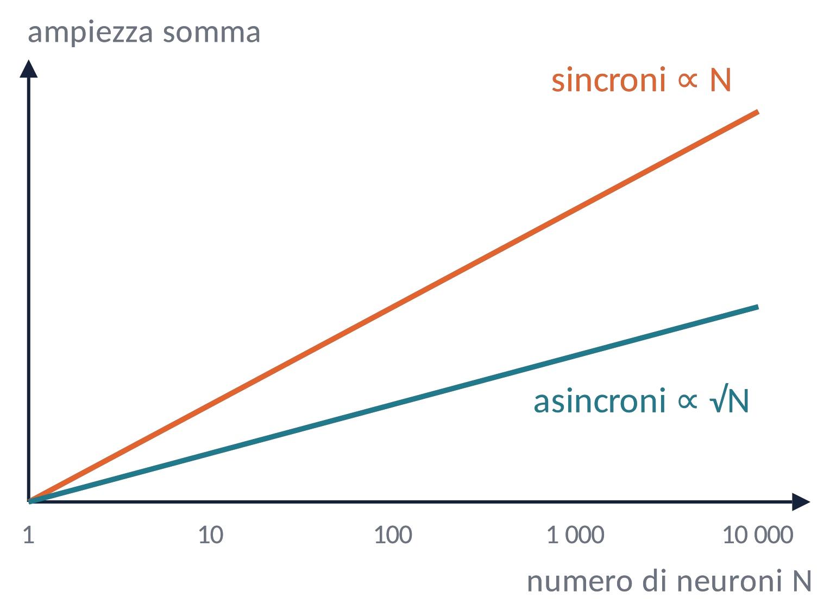
CHE COSA MISURA L'EEG (3)
Sincronia: perché pochi neuroni dominano il segnale
N sorgenti con fasi casuali: la somma cresce come √N.
N sorgenti in fase: la somma cresce come N.
Con N = 10⁶ neuroni: l'attività sincrona è ≈1000× più grande di quella asincrona.
L'EEG è una misura di sincronia, non della quantità totale di attività neurale.
Metafora Uno stadio: 50 000 persone che parlano = un brusio; 50 000 persone che gridano lo stesso coro = un boato che si sente a chilometri.
Brain Imaging · EEG · Lezione 1 · Storia e natura dell'EEG
17
Notes:
Fasi casuali si sommano come un cammino casuale (∝√N); fasi uguali si sommano linearmente (∝N). Con N = 10^6 il rapporto è 1000.

Slide 18
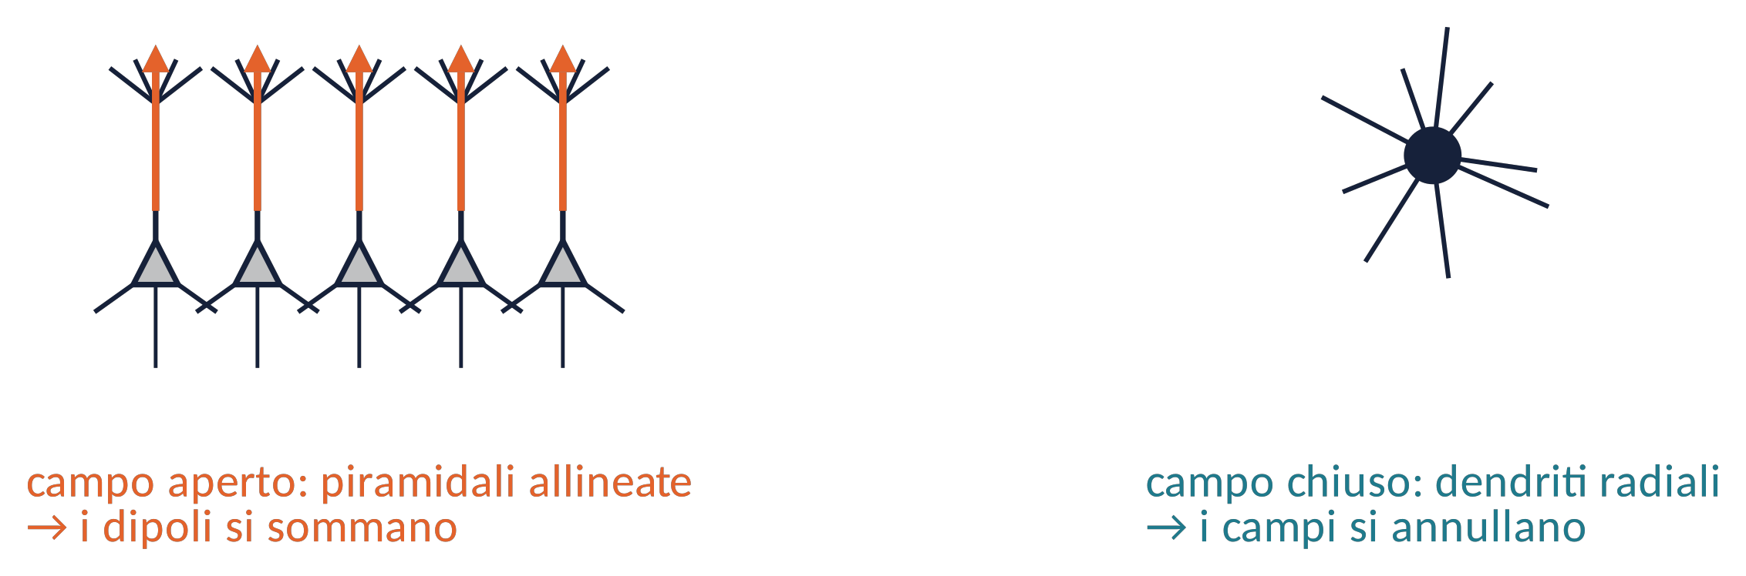
CHE COSA MISURA L'EEG (4)
Conta la geometria: campi aperti e chiusi
I neuroni piramidali corticali hanno lunghi dendriti apicali allineati perpendicolarmente alla superficie corticale: i loro dipoli si sommano → campo aperto.
Le cellule stellate e molti nuclei profondi (es. talamo) hanno dendriti a simmetria radiale: i campi si annullano a distanza → campo chiuso, quasi invisibile sullo scalpo.
Brain Imaging · EEG · Lezione 1 · Storia e natura dell'EEG
18
Notes:
Lorente de Nó (1947) introdusse i campi aperti/chiusi. Le cellule piramidali degli strati III e V sono i principali generatori.

Slide 19
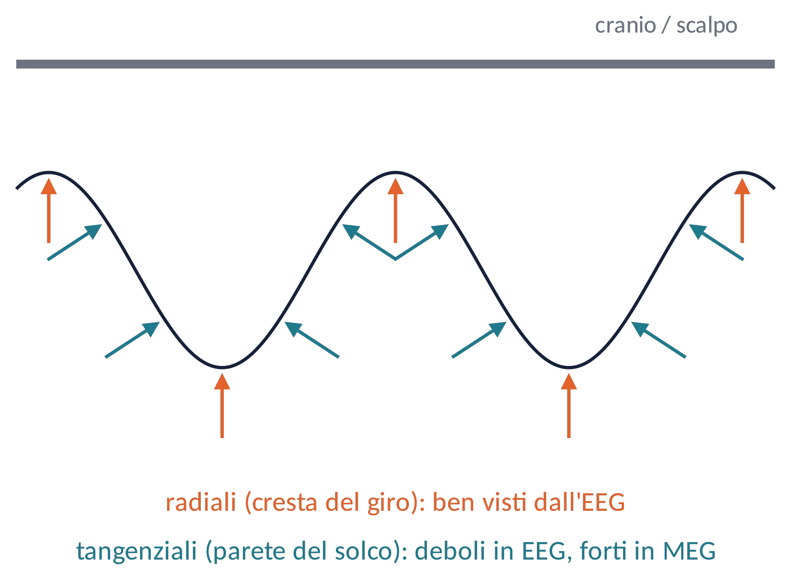
CHE COSA MISURA L'EEG (5)
Tre requisiti per un segnale visibile dallo scalpo
Sincronia: molti eventi postsinaptici devono avvenire nello stesso momento.
1
Allineamento: i neuroni devono avere la stessa orientazione (cellule piramidali).
2
Estensione e orientazione: tipicamente ≥ 6–10 cm² di corteccia, preferibilmente con orientazione radiale (creste dei giri).
3
Molta attività neurale non soddisfa questi requisiti → assenza di variazioni EEG ≠ assenza di attività neurale.
Brain Imaging · EEG · Lezione 1 · Storia e natura dell'EEG
19
Notes:
Cooper et al. (1965): ≥6 cm² di corteccia sincrona; Tao et al. (2005) Epilepsia: ≈10 cm² per le punte intercritiche sull'EEG di scalpo.

Slide 20
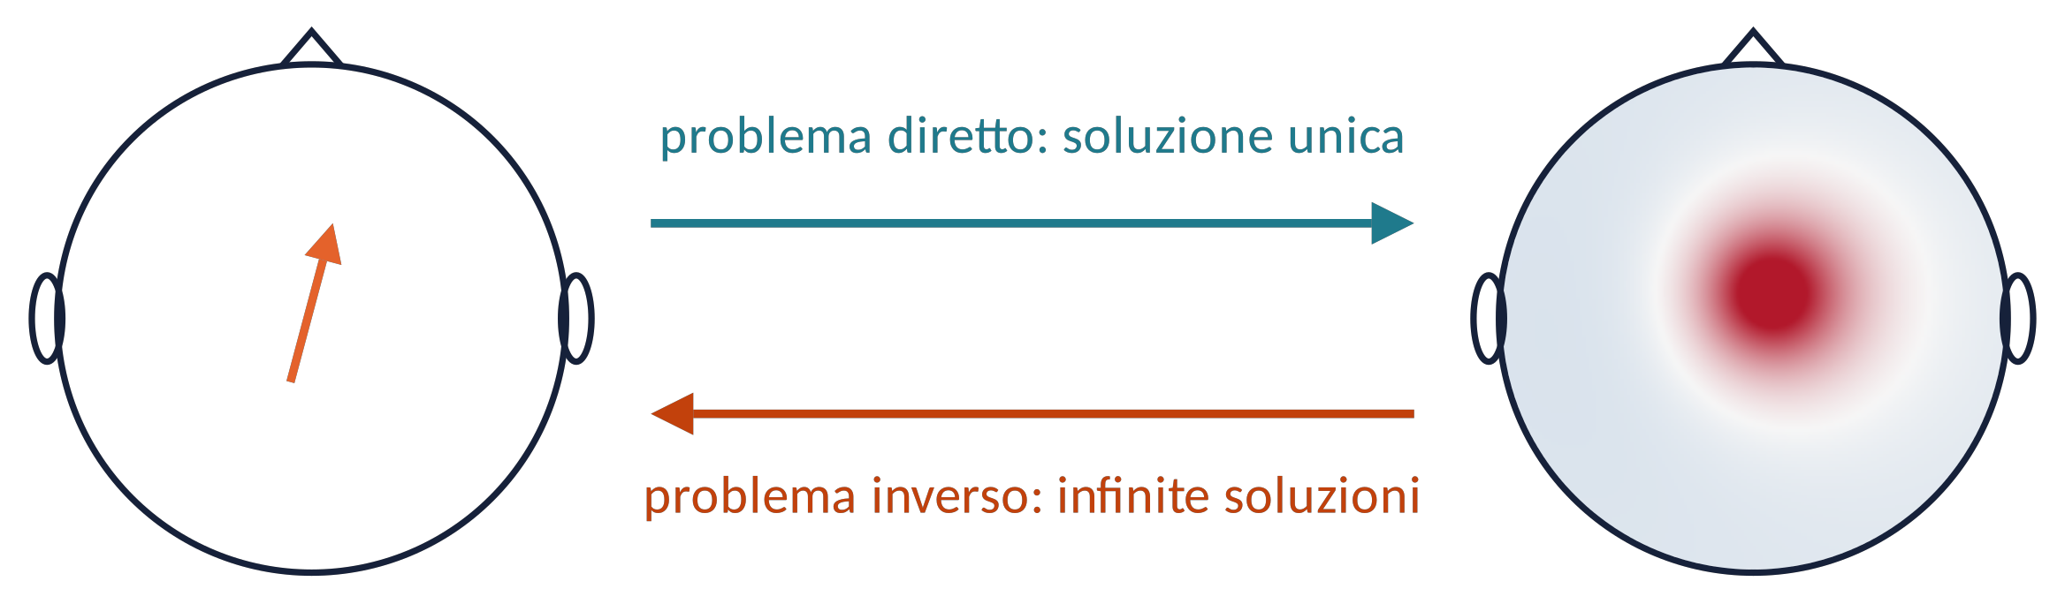
CHE COSA MISURA L'EEG (6)
Conduzione di volume e problema inverso
Le correnti si propagano in cervello, liquor, cranio (cattivo conduttore) e scalpo: ogni elettrodo vede una miscela pesata di molte sorgenti, sfocata su centimetri.
Problema diretto: sorgenti → mappa di scalpo. Ben posto.
Problema inverso: mappa di scalpo → sorgenti. Mal posto (Helmholtz, 1853): infinite configurazioni danno la stessa mappa → servono vincoli (Lezione 9).
Brain Imaging · EEG · Lezione 1 · Storia e natura dell'EEG
20
Notes:
Helmholtz (1853): un campo esterno non determina univocamente le sorgenti interne. Rapporto di conducibilità cranio/cervello ≈1:15–1:80.

Slide 21
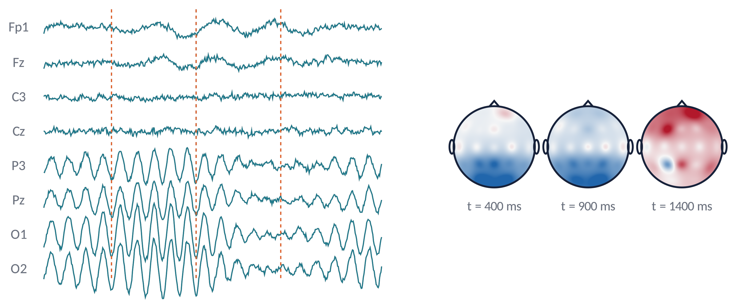
CHE COSA MISURA L'EEG (7)
Dai canali alle mappe topografiche
Ogni istante fornisce un valore per elettrodo → una mappa di scalpo interpolata (topografia).
L'EEG è un film di mappe: serie temporali (lezioni 6–7) e configurazioni spaziali (lezioni 8–9).
Rosso/blu = positivo/negativo rispetto al riferimento o alla media.
Brain Imaging · EEG · Lezione 1 · Storia e natura dell'EEG
21
Notes:
EEG simulato a 19 canali con una sorgente alfa occipitale e una lenta frontale; mappe interpolate sullo scalpo.

Slide 22
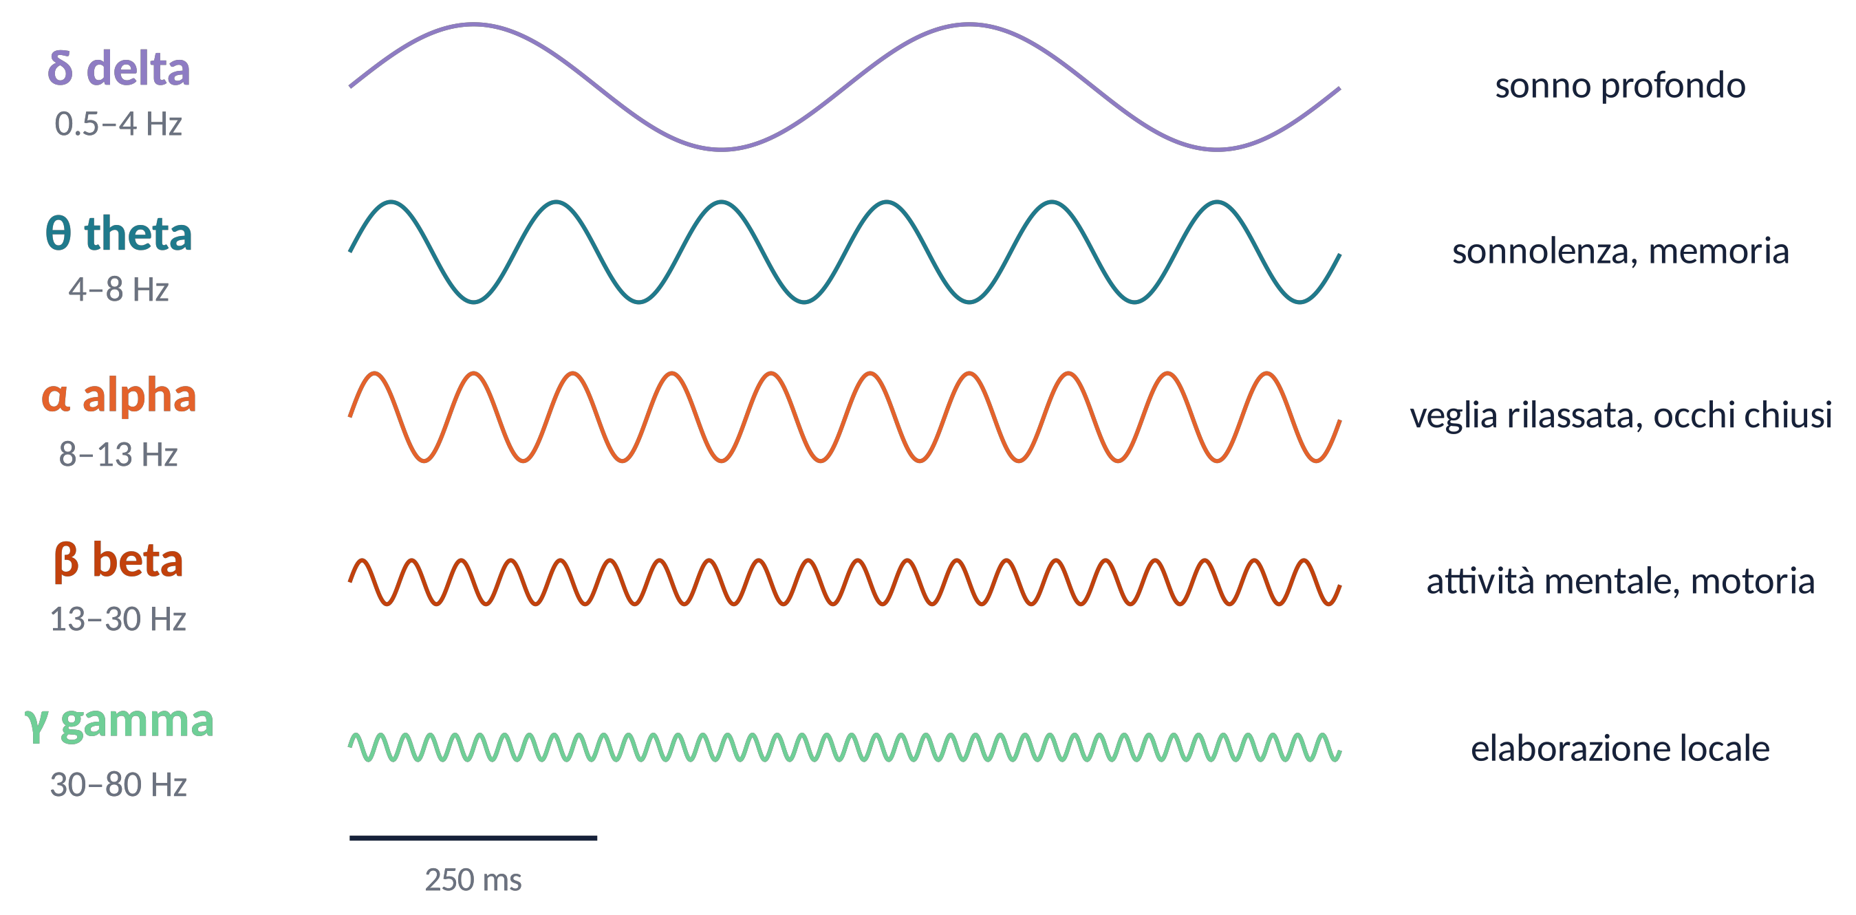
ANTEPRIMA
I ritmi EEG
I ritmi hanno nomi di lettere greche, grosso modo in ordine di scoperta.
I ritmi più lenti sono in genere più ampi (più neuroni sincronizzati su aree più vaste).
Lo spettro di potenza segue un andamento 1/f con picchi (es. alfa): Lezione 6.
Brain Imaging · EEG · Lezione 1 · Storia e natura dell'EEG
22
Notes:
I limiti delle bande variano leggermente tra i testi; il glossario IFCN (Kane et al., 2017) fornisce le definizioni standard.

Slide 23
PUNTI DI FORZA E LIMITI
EEG: in cosa è bravo, in cosa no
Punti di forza
risoluzione temporale al millisecondo
misura diretta dell'attività neurale (sinaptica)
non invasivo, sicuro, silenzioso, economico, portatile, indossabile
compatibile con movimento, fMRI, TMS, uso in tempo reale (BCI)
gold standard clinico per epilessia e sonno
Limiti
scarsa risoluzione spaziale (cm), problema inverso mal posto
soprattutto attività corticale, radiale, sincrona
strutture profonde (ippocampo, talamo) poco visibili
dipendente dal riferimento; sensibile agli artefatti (occhi, muscoli, cuore, rete elettrica)
deflessione positiva/negativa ≠ eccitazione/inibizione
Brain Imaging · EEG · Lezione 1 · Storia e natura dell'EEG
23

Slide 24
ANALISI
Che cosa faremo con l'EEG?
Preprocessing e ICA
Lezione 5
Spettri e tempo-frequenza
Lezione 6
Potenziali evento-correlati
Lezione 7
Topografie e microstati
Lezione 8
Sorgenti e connettività
Lezione 9
Decoding (MVPA)
Lezione 10
Software: EEGLAB, FieldTrip, Brainstorm (MATLAB) · MNE-Python · script personalizzati. Le analisi non si escludono a vicenda: si possono (e si devono) combinare.
Brain Imaging · EEG · Lezione 1 · Storia e natura dell'EEG
24
Notes:
Software: EEGLAB (Delorme & Makeig 2004, MATLAB), FieldTrip (Oostenveld et al. 2011, MATLAB), Brainstorm (Tadel et al. 2011), MNE-Python (Gramfort et al. 2013).

Slide 25
VERIFICA
Tre domande
Perché ≈l'1 % di neuroni piramidali attivi in sincronia contribuisce all'EEG più del restante 99 %?
1
Un collega dice: "in Cz il potenziale cerebrale è +12 µV". Che cosa manca in questa frase?
2
Vuoi sapere se due processi visivi avvengono 150 ms o 250 ms dopo uno stimolo. EEG o fMRI? Perché?
3
Brain Imaging · EEG · Lezione 1 · Storia e natura dell'EEG
25
Notes:
Risposte: (1) sincronia + allineamento: somma sincrona ∝N; (2) no, l'EEG è una differenza di potenziale, dipende dal riferimento; (3) il BOLD ha il picco ≈5 s dopo: due eventi a 200 ms si fondono.

Slide 26
MESSAGGI CHIAVE
Messaggi chiave
EEG = differenze di potenziale sullo scalpo, scala dei µV, risoluzione al ms.
1
Generato soprattutto da correnti postsinaptiche sincrone di neuroni piramidali corticali allineati.
2
Sincronia, allineamento, estensione: molta attività neurale è invisibile all'EEG.
3
La conduzione di volume sfoca le mappe; il problema inverso è mal posto.
4
Un secolo di storia: da Galvani e Berger alle neuroscienze computazionali.
5
Brain Imaging · EEG · Lezione 1 · Storia e natura dell'EEG
26

Slide 27
LETTURE CONSIGLIATE
Letture consigliate
Nunez P.L., Srinivasan R. (2006) Electric Fields of the Brain: The Neurophysics of EEG, 2nd ed. Oxford University Press.
Buzsáki G., Anastassiou C.A., Koch C. (2012) The origin of extracellular fields and currents — EEG, ECoG, LFP and spikes. Nat Rev Neurosci 13:407–420.
Cohen M.X. (2014) Analyzing Neural Time Series Data: Theory and Practice. MIT Press.
Luck S.J. (2014) An Introduction to the Event-Related Potential Technique, 2nd ed. MIT Press.
Berger H. (1929) Über das Elektrenkephalogramm des Menschen. Arch Psychiatr Nervenkr 87:527–570.
Caton R. (1875) The electric currents of the brain. Br Med J 2:278.
Sejnowski T.J., Churchland P.S., Movshon J.A. (2014) Putting big data to good use in neuroscience. Nat Neurosci 17:1440–1441.
Tao J.X. et al. (2005) Intracranial EEG substrates of scalp EEG interictal spikes. Epilepsia 46:669–676.
Brain Imaging · EEG · Lezione 1 · Storia e natura dell'EEG
27

